Slide 1

Digi數位人才培訓
7月-導電布焊接實作
報告人 ：吳俊逸
中華民國108年 7 月 26 日

Slide 2
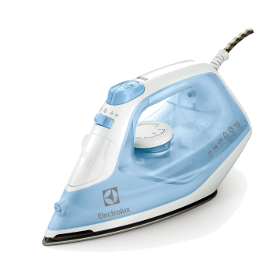
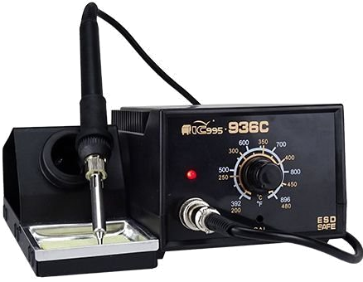
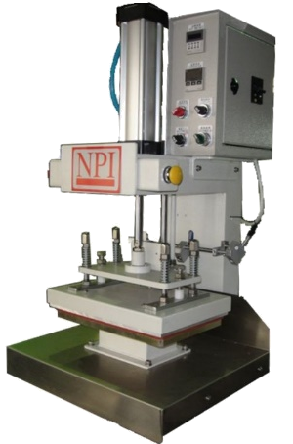
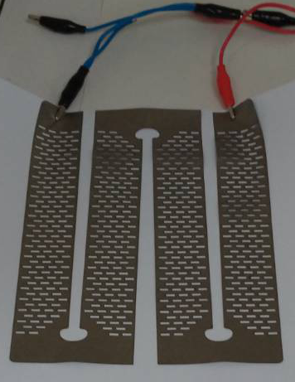
一、將菱形紙上的膠透過熨斗固定在梭織布上。
二、將電熱片模組固定在膠上。
三、將電源控制線透過焊接方式連接在模組上。
四、將另一塊梭織布(有上膠)透過熨斗固定。
五、使用熱壓機將其組合好的電熱布再次固定
六、通電觀察其是否會超出額定電流，如有超
出經由搓揉使膠更加平均，以減少電流。
七、透過紅外線儀器觀察發熱是否均勻。
溫控電烙鐵(透過溫度控制使布不會在焊接過程中破損)
熨斗(底部加上菱形
紙避免汙染其他布)
熱壓機(熱壓處加上菱
形紙避免汙染其他布)
電熱模組

